Slide 1
모아
화상회의 프로그램 소개
사용자 화면과 실제 이용 흐름
현재 구현본 검토용
2026.10.14
Notes:
현재 개발한 모아 화상회의의 UI 소개 자료입니다. 화면에 사용한 이름과 회의 내용은 설명용 예시입니다. 이후 개발할 기능을 함께 검토하는 용도로 작성했습니다.

Slide 2
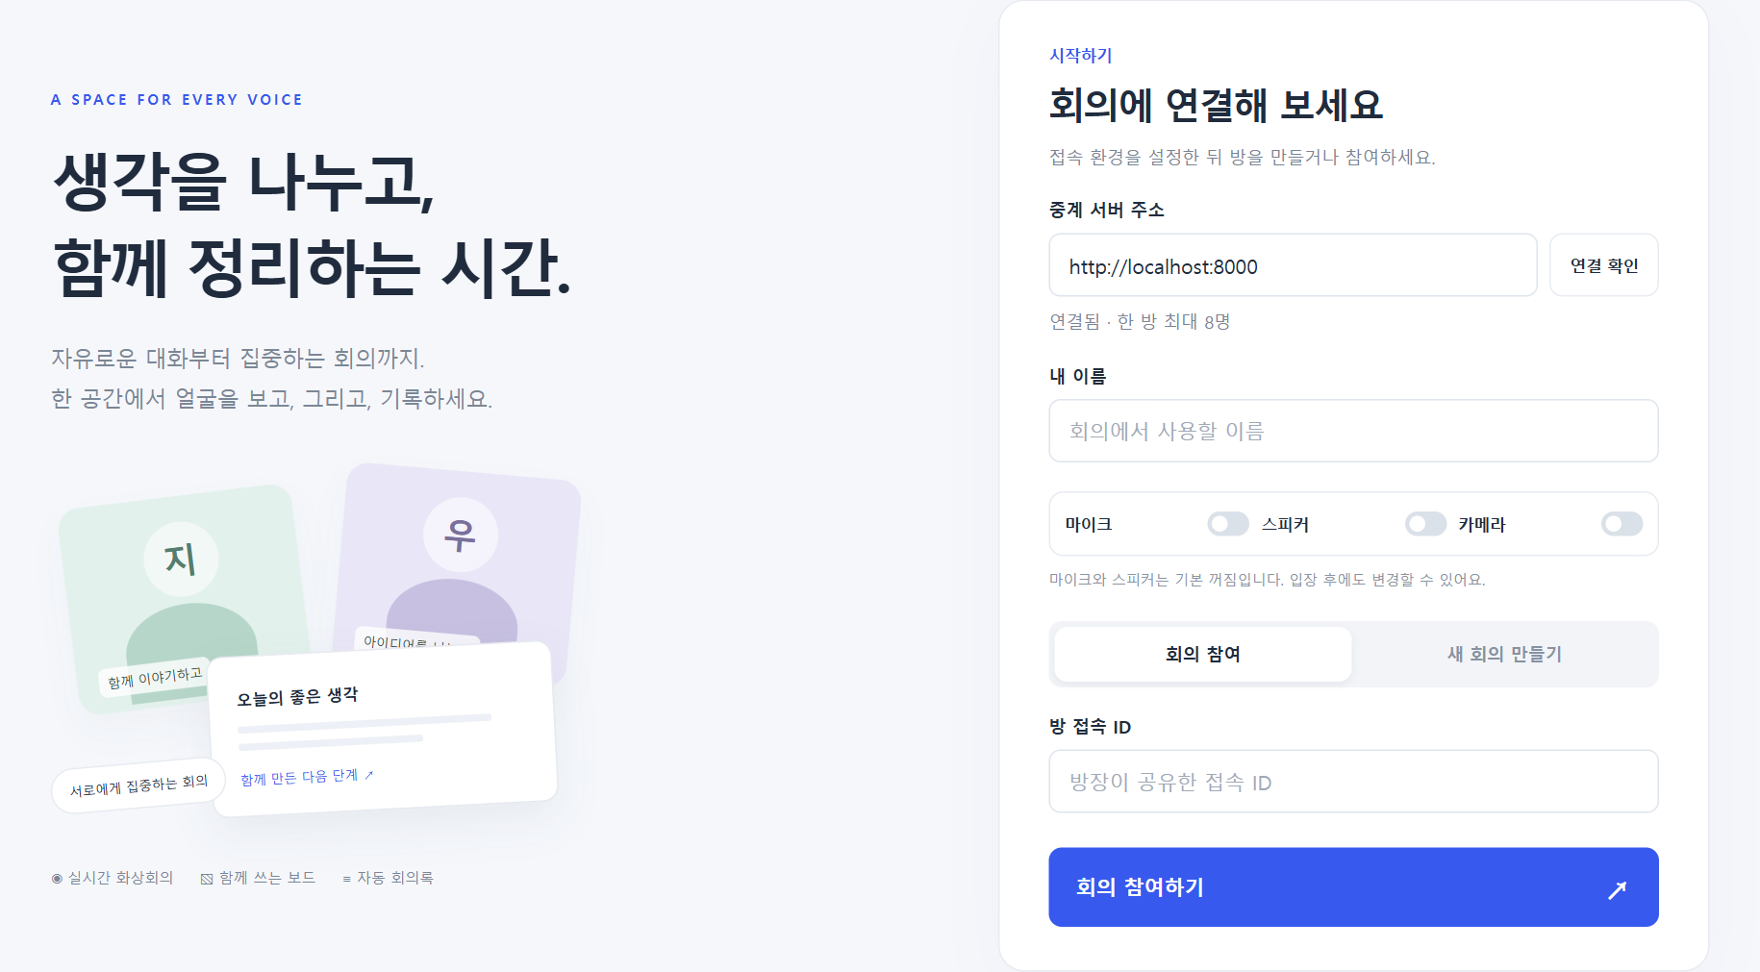
회의 이용 흐름
방장은 방을 만들고, 참여자는 초대 링크로 들어옵니다
01 방 만들기
이름과 회의 방식을 정합니다.
02 초대 링크 공유
방장이 링크를 복사해 보냅니다.
03 회의 참여
이름과 장치 설정을 확인합니다.
04 회의 진행
발표하고 회의록을 저장합니다.
브라우저에서 이용하며, 참여자 PC에 Python을 설치할 필요가 없습니다.
02
Notes:
현재 로컬 구현 기준, 2026-10-14. 화면 출처: 화상회의/중계서버/static/index.html, app.js, styles.css. 실제 브라우저에서 예시 참가자와 회의를 만들어 캡처했습니다. 카메라와 마이크는 꺼짐 상태입니다.

Slide 3
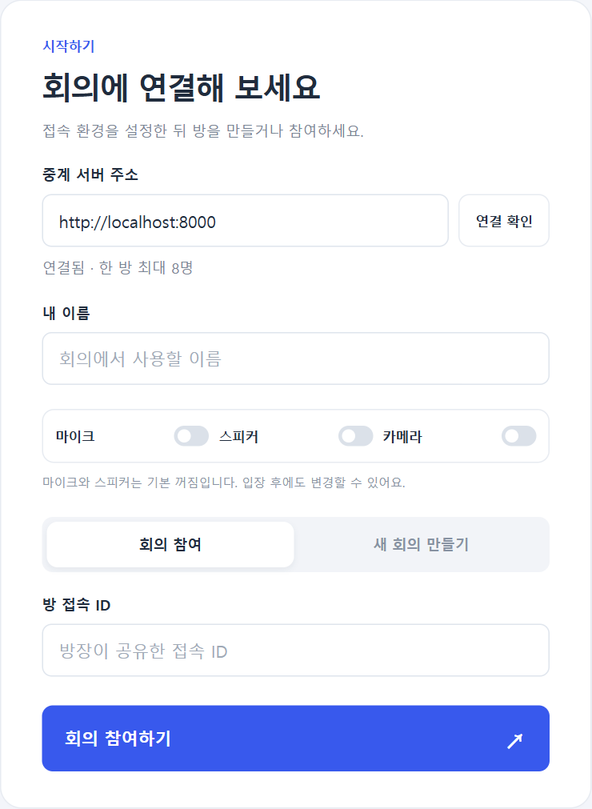
입장 전 접속 설정
마이크와 스피커는 기본 꺼짐입니다
중계 서버와 이름
서버 연결을 확인하고
회의에서 사용할 이름을 입력합니다.
장치를 직접 선택
마이크·스피커·카메라를
각각 켜거나 끌 수 있습니다.
사용자 선택 후 입장
링크를 열기만 해서는 입장하지 않으며,
장치도 자동으로 켜지지 않습니다.
03
Notes:
현재 로컬 구현 기준, 2026-10-14. 화면 출처: 화상회의/중계서버/static/index.html, app.js, styles.css. 실제 브라우저에서 예시 참가자와 회의를 만들어 캡처했습니다. 카메라와 마이크는 꺼짐 상태입니다.

Slide 4
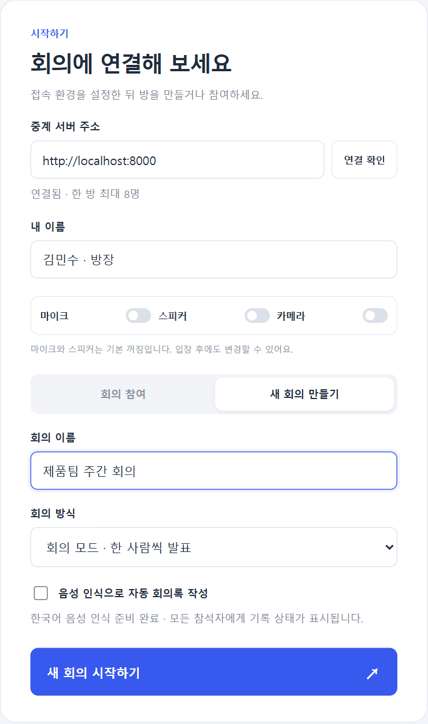
방장의 새 회의 만들기
방을 만든 사람이 최초 방장과 발표자가 됩니다
회의 이름
참여자가 알아볼 수 있는
회의 이름을 지정합니다.
회의 방식
FREE Talk 또는 회의 모드를
방을 만들 때 선택합니다.
자동 회의록 옵션
회의 모드에서 선택할 수 있습니다.
서버의 한국어 인식 모델이 필요합니다.
현재 진행 중인 방의 회의 방식을 바꾸려면 새 방을 만들어야 합니다.
04
Notes:
현재 로컬 구현 기준, 2026-10-14. 화면 출처: 화상회의/중계서버/static/index.html, app.js, styles.css. 실제 브라우저에서 예시 참가자와 회의를 만들어 캡처했습니다. 카메라와 마이크는 꺼짐 상태입니다.

Slide 5
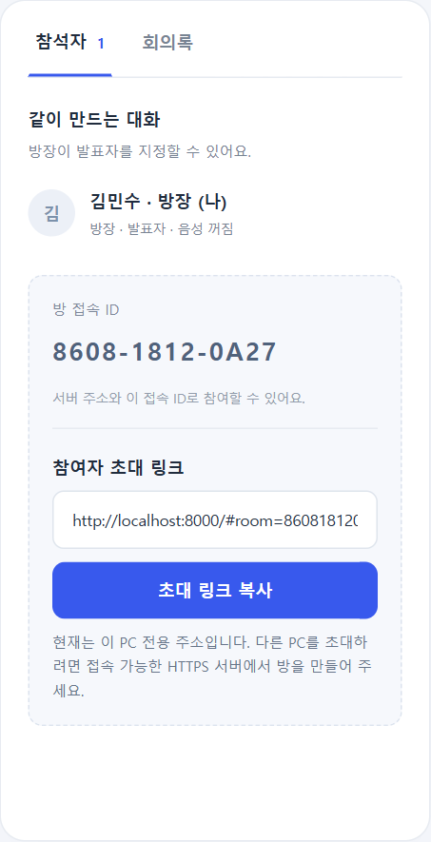
방장의 초대 링크 공유
참석자 탭에서 링크를 복사해 메신저나 이메일로 전달합니다
초대 링크 자동 생성
방 접속 ID가 포함된 링크를
방장 화면에서 확인할 수 있습니다.
복사 버튼 제공
자동 복사가 차단되면
선택된 링크를 직접 복사합니다.
외부 참여자를 초대할 때
참여자가 접속할 수 있는 HTTPS 주소가
필요합니다. localhost는 같은 PC용입니다.
방이 종료되면 링크도 만료됩니다. 새 방을 만들면 새 링크를 공유합니다.
05
Notes:
현재 로컬 구현 기준, 2026-10-14. 화면 출처: 화상회의/중계서버/static/index.html, app.js, styles.css. 실제 브라우저에서 예시 참가자와 회의를 만들어 캡처했습니다. 카메라와 마이크는 꺼짐 상태입니다.

Slide 6
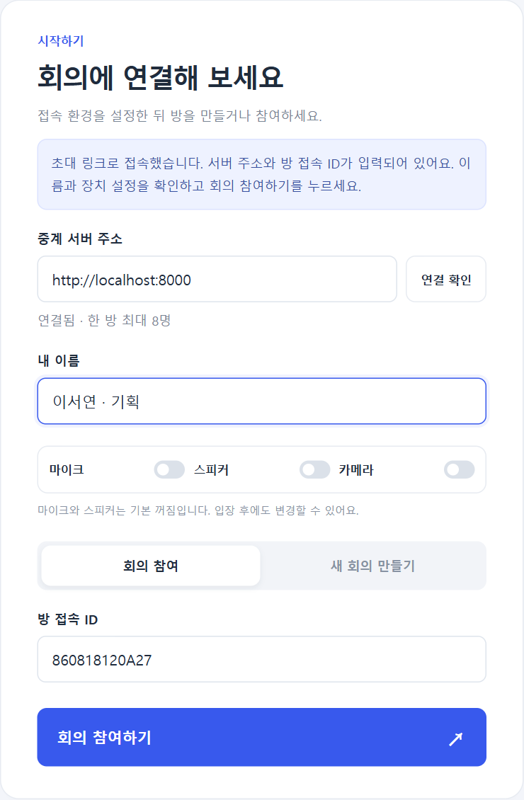
초대받은 사용자의 입장
서버 주소와 방 접속 ID를 자동으로 입력합니다
초대 정보 확인
초대 안내와 입력된 서버 주소·ID를
확인합니다.
이름과 장치 설정
사용할 이름을 입력하고
마이크·스피커·카메라를 선택합니다.
회의 참여하기
버튼을 누르면 일반 참여자로 입장합니다.
링크에 방장 권한은 포함하지 않습니다.
06
Notes:
현재 로컬 구현 기준, 2026-10-14. 화면 출처: 화상회의/중계서버/static/index.html, app.js, styles.css. 실제 브라우저에서 예시 참가자와 회의를 만들어 캡처했습니다. 카메라와 마이크는 꺼짐 상태입니다.

Slide 7
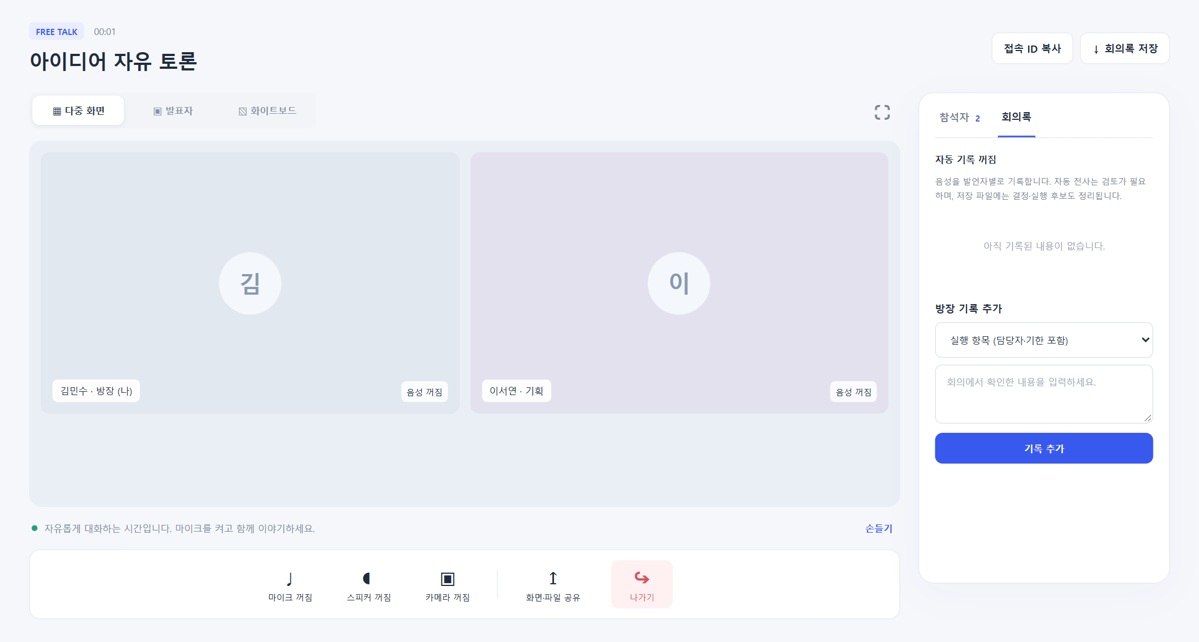
FREE Talk와 회의 모드
회의 목적에 따라 말하는 방식을 선택합니다
FREE Talk
여러 사람이 동시에 말합니다.
자동 회의록은 사용하지 않습니다.
회의 모드
방장이 지정한 한 사람만 말합니다.
자동 회의록을 켤 수 있습니다.
공통 조작
마이크와 스피커는 각자 조작합니다.
화면 공유와 보드는 발표자가 사용합니다.
회의 모드에서는 자동 회의록을 꺼도 한 사람씩 발표합니다.
07
Notes:
현재 로컬 구현 기준, 2026-10-14. 화면 출처: 화상회의/중계서버/static/index.html, app.js, styles.css. 실제 브라우저에서 예시 참가자와 회의를 만들어 캡처했습니다. 카메라와 마이크는 꺼짐 상태입니다.

Slide 8
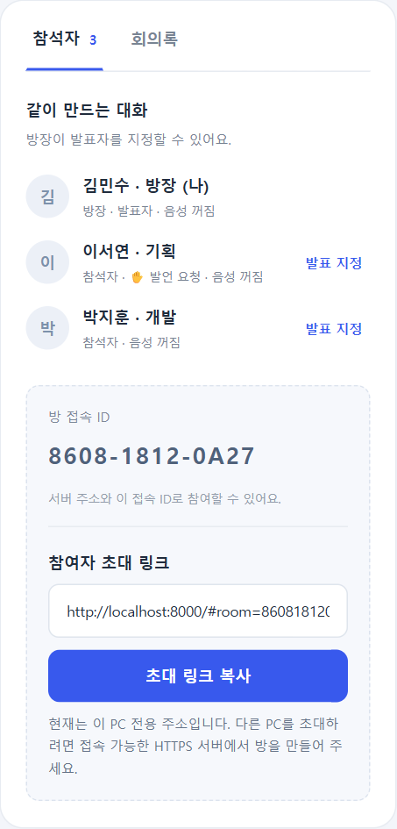
손들기와 발표권 관리
참여자가 발언을 요청하고 방장이 발표자를 지정합니다
참여자의 손들기
참석자 목록에 발언 요청을 표시합니다.
방장의 발표 지정
발언할 참석자 옆의
발표 지정 버튼을 누릅니다.
발표자의 마이크
발표자로 지정되어도
본인이 마이크를 켜야 합니다.
방장이 나가면 남은 참여자에게 방장 권한을 자동으로 넘깁니다.
08
Notes:
현재 로컬 구현 기준, 2026-10-14. 화면 출처: 화상회의/중계서버/static/index.html, app.js, styles.css. 실제 브라우저에서 예시 참가자와 회의를 만들어 캡처했습니다. 카메라와 마이크는 꺼짐 상태입니다.

Slide 9
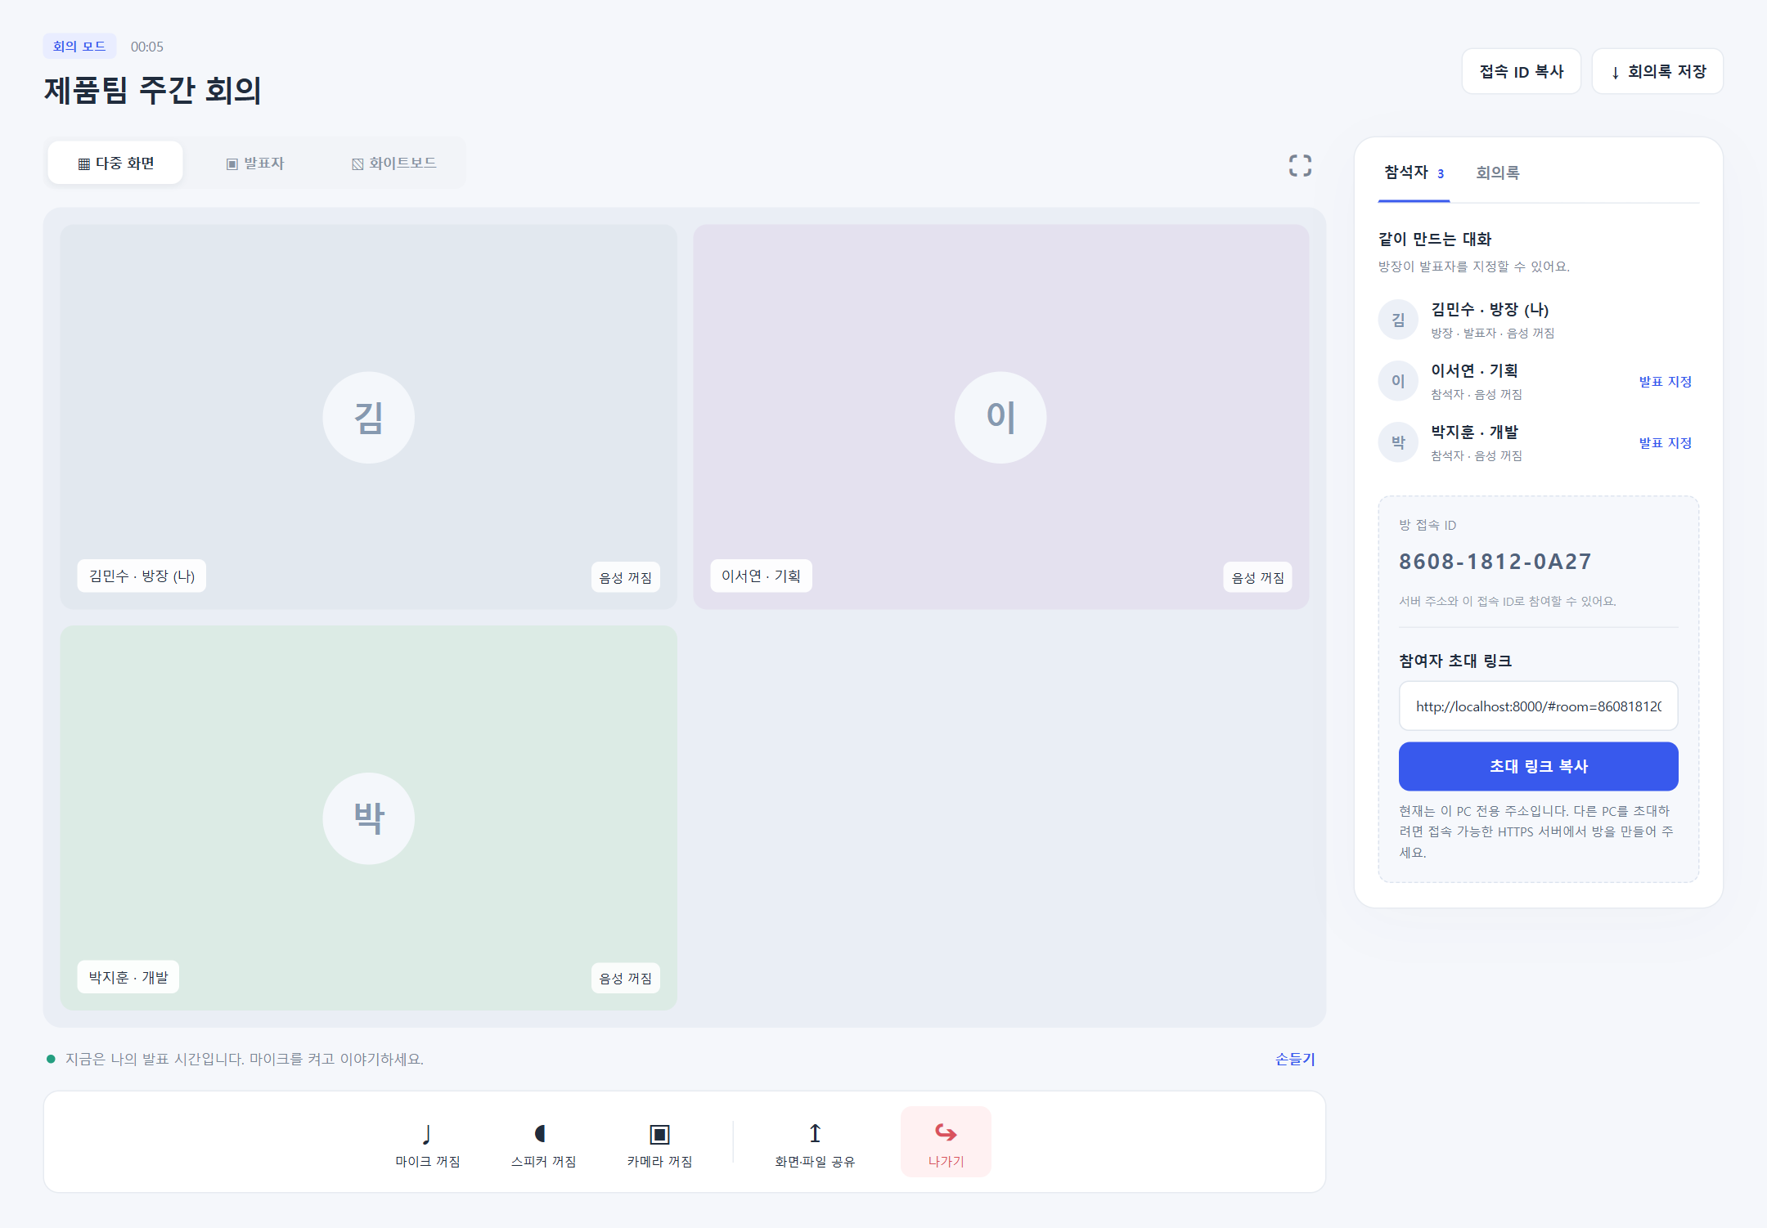
모든 참석자를 보는 다중 화면
화면 아래에서 장치와 화면 공유를 조작합니다
다중 화면
참석자를
타일로 표시
참석자 목록
방장과 발표자,
발언 요청 확인
화면 예시는 카메라 꺼짐 상태입니다. 카메라를 켜면 해당 타일에 영상이 표시됩니다.
09
Notes:
현재 로컬 구현 기준, 2026-10-14. 화면 출처: 화상회의/중계서버/static/index.html, app.js, styles.css. 실제 브라우저에서 예시 참가자와 회의를 만들어 캡처했습니다. 카메라와 마이크는 꺼짐 상태입니다.

Slide 10
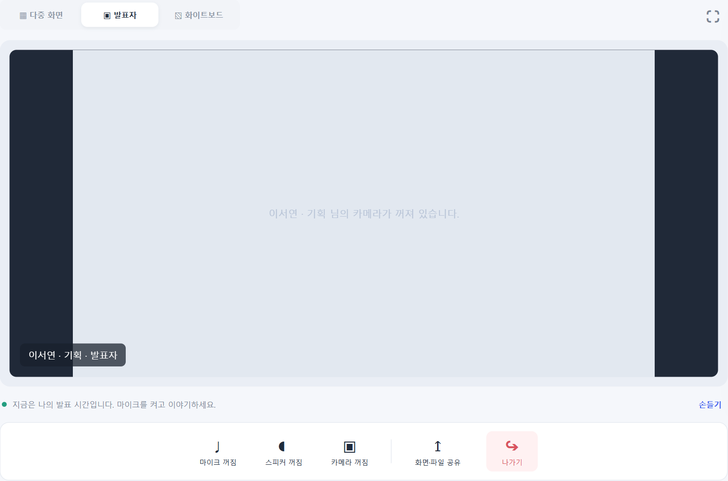
발표자 화면과 열린 파일 공유
발표자 한 명의 영상 또는 공유 화면에 집중합니다
발표자 화면 선택
발표자의 영상이나 공유 내용을
크게 볼 수 있습니다.
화면·파일 공유
발표자가 공유 버튼을 눌러
열린 문서 창·탭·화면을 선택합니다.
전체 화면
회의 화면을 전체 화면으로
확대할 수 있습니다.
현재 파일 공유는 화면 공유 방식입니다. 파일 업로드·공동 편집·시스템 소리 공유는 제공하지 않습니다.
10
Notes:
현재 로컬 구현 기준, 2026-10-14. 화면 출처: 화상회의/중계서버/static/index.html, app.js, styles.css. 실제 브라우저에서 예시 참가자와 회의를 만들어 캡처했습니다. 카메라와 마이크는 꺼짐 상태입니다.

Slide 11
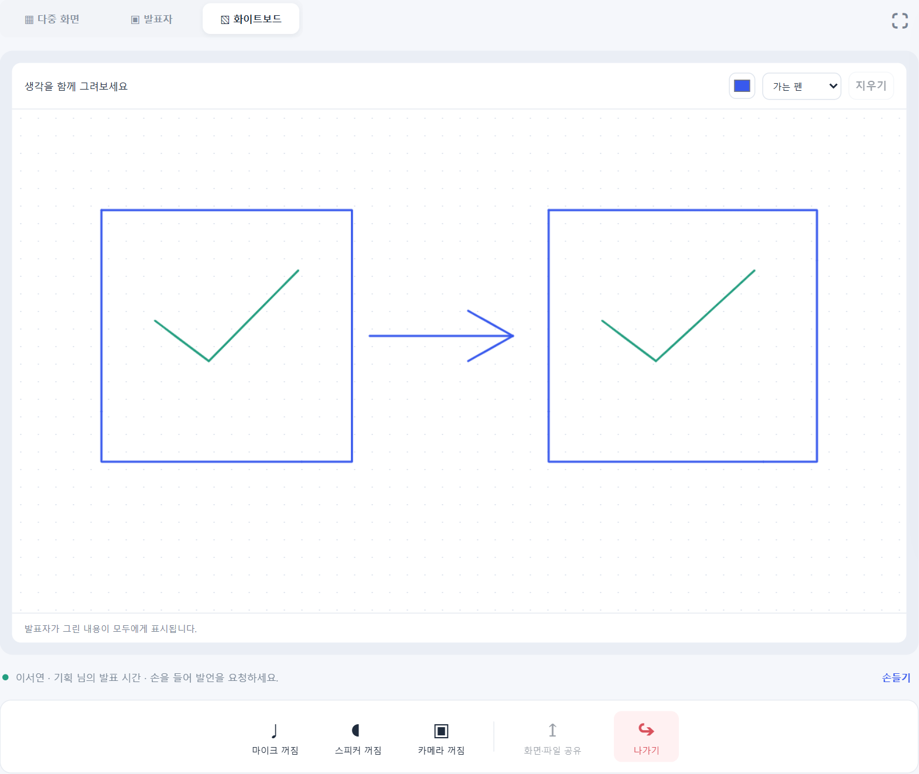
함께 보는 화이트보드
발표자가 그리는 내용을 참석자에게 실시간으로 전달합니다
발표자의 그리기
마우스나 손가락으로 그립니다.
색과 펜 두께를 선택할 수 있습니다.
동일한 보드 보기
늦게 입장한 사람도
현재 그림을 볼 수 있습니다.
화면 전환
각자 화이트보드 탭을 선택합니다.
발표자는 전체 지우기를 할 수 있습니다.
현재 보드의 저장·실행 취소 기능은 없습니다. 서버가 재시작되면 보드가 사라집니다.
11
Notes:
현재 로컬 구현 기준, 2026-10-14. 화면 출처: 화상회의/중계서버/static/index.html, app.js, styles.css. 실제 브라우저에서 예시 참가자와 회의를 만들어 캡처했습니다. 카메라와 마이크는 꺼짐 상태입니다.

Slide 12
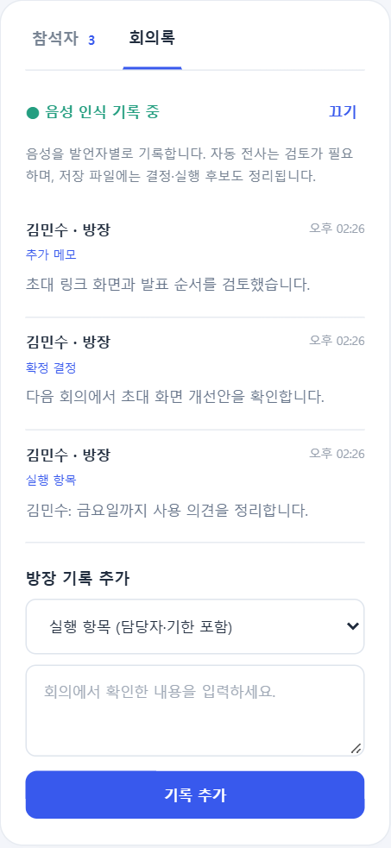
자동 회의록과 방장 기록
음성 전사와 확인된 결정을 구분해 관리합니다
자동 음성 전사
한국어 발언을 발언자·시간과 함께
기록합니다. 인식 내용은 검토가 필요합니다.
확정 기록 추가
방장이 메모·확정 결정·실행 항목을
직접 추가할 수 있습니다.
회의록 저장
참여자가 Markdown 파일로 내려받습니다.
퇴장 전에 저장할 수 있습니다.
화면의 기록은 설명용 수동 입력 예시입니다. 생성형 AI 요약은 현재 포함하지 않습니다.
12
Notes:
현재 로컬 구현 기준, 2026-10-14. 화면 출처: 화상회의/중계서버/static/index.html, app.js, styles.css. 실제 브라우저에서 예시 참가자와 회의를 만들어 캡처했습니다. 카메라와 마이크는 꺼짐 상태입니다. 회의록 이미지의 세 항목은 방장이 입력한 설명용 수동 기록입니다. 실제 음성 인식 결과를 예시로 만든 것이 아닙니다.

Slide 13
현재 제공 범위와 추가 검토 항목
아래 추가 검토 항목은 아직 구현되지 않은 기능입니다
현재 제공
추가 검토
초대 링크와 방 접속 ID
FREE Talk와 한 사람씩 발표
다중 화면과 발표자 화면
화면 공유와 화이트보드
한국어 전사와 수동 회의록
대기실·참가 승인·강제 퇴장
사용자 계정과 로그인
예약 회의와 종료 후 재접속
영상 녹화와 보드 저장
생성형 AI 회의 요약
기본 한 방 제한은 8명입니다. 실제 최대 인원과 인터넷 환경 품질은 운영 서버에서 검증해야 합니다.
13
Notes:
현재 로컬 구현 기준, 2026-10-14. 화면 출처: 화상회의/중계서버/static/index.html, app.js, styles.css. 실제 브라우저에서 예시 참가자와 회의를 만들어 캡처했습니다. 카메라와 마이크는 꺼짐 상태입니다. 서버 배포 파일은 Ubuntu Docker용으로 준비되어 있으나 실제 Ubuntu 운영 서버의 구동 검증은 아직 하지 않았습니다. 현재 방은 서버 메모리에 유지되며 마지막 참여자 퇴장 또는 서버 재시작 시 종료됩니다. 목록은 제안 후보이며 확정 개발 계획이 아닙니다.

Slide 14
추가 개발 의견 기록
슬라이드 번호와 원하는 동작을 함께 적으면 개발 범위를 정하기 쉽습니다
검토 화면 | 변경하거나 추가할 내용 | 우선순위
03–06 입장·방 생성·초대
07–09 회의 모드·발표·다중 화면
10–11 자료 공유·화이트보드
12 회의록
기타 요청
작성 예: 05번 초대 화면에 QR코드 추가 / 모바일에서 링크 전달 없이 입장 / 우선순위 높음
14
Notes:
검토자가 직접 수정할 수 있는 표입니다. 우선순위는 높음·보통·낮음 등으로 표시할 수 있습니다. 작성 예는 미구현 기능의 요청 예시이며 개발 확정 사항이 아닙니다.

